Slide 1
ПРОВЕРКА ДОМАШНЕГО ЗАДАНИЯ:
Какие качества характера позволили Ломоносову пройти с честью все испытания?
В чём были трудности учёбы в то время?
В какой город отправили учиться Ломоносова как одного из лучших учеников?
Кто был его первым учителем?
Ломоносов открыл атмосферу на планете…
Каковы заслуги Ломоносова в развитии науки и культуры?

Slide 2
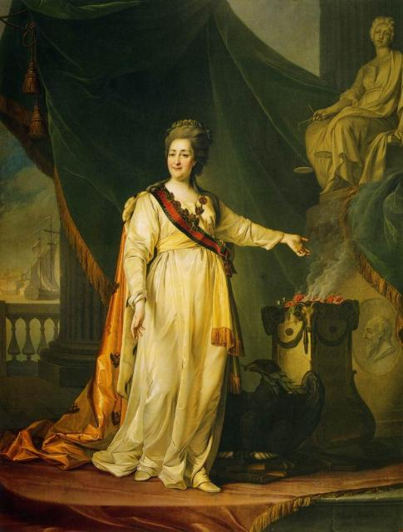
ЕКАТЕРИНА ВЕЛИКАЯ

Slide 3
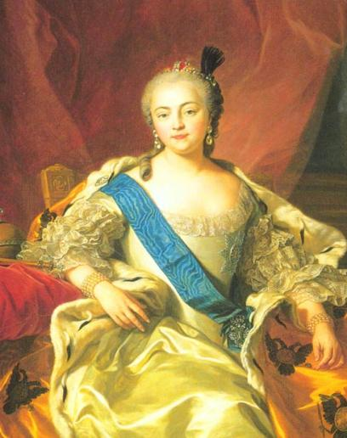
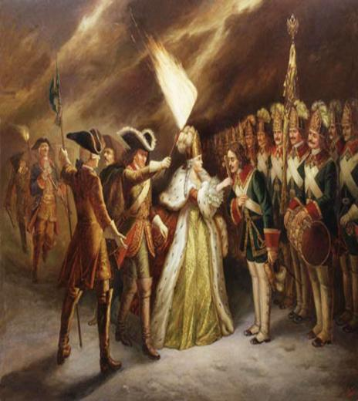
Когда будущая императрица прибыла в Россию, здесь царствовала Елизавета Петровна

Slide 4
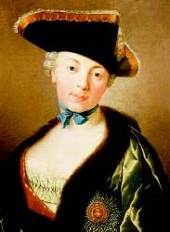
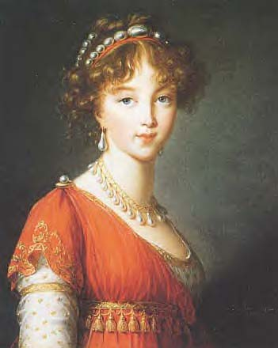
София-Фредерика-Августа, принцесса Ангальт-Цербская родилась 21 апреля 1729 года.
Острый и живой ум, красота немецкой принцессы обратили на себя внимание императрицы.
Блистая при русском дворе красотою и умом, Екатерина весь свой досуг употребляла на самообразование.

Slide 5
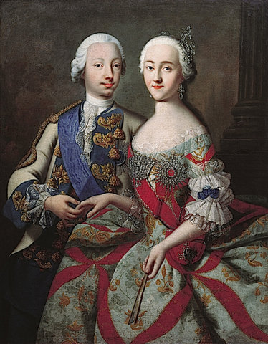
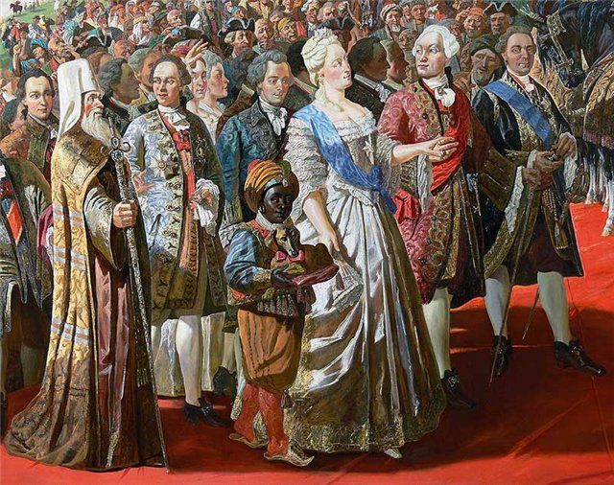
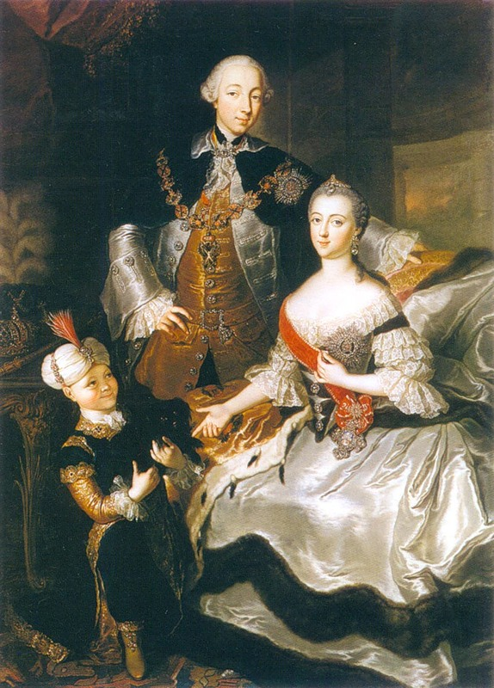
Екатерина много читала, изучала сочинения замечательных писателей и получила массу разнообразных сведений.
Екатерина усвоила обычаи и дух русского народа, а русский язык выучила так, что знала все поговорки и писала на нём сочинения.

Slide 6
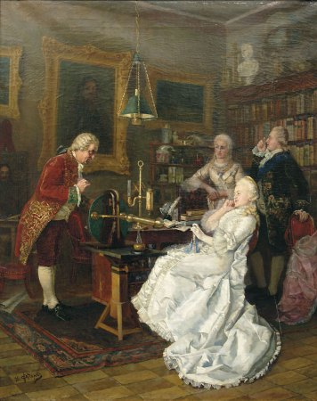

Slide 7
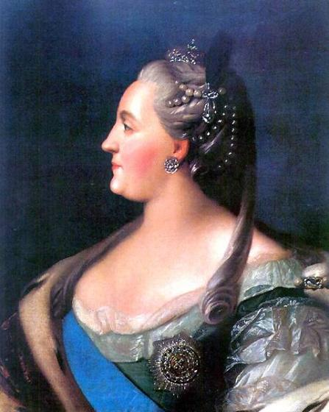
Вступила на престол в июне 1762 года, свергнув своего мужа – императора Петра III

Slide 8
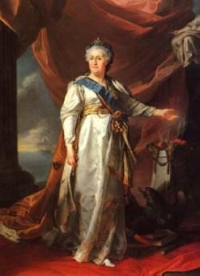
Обладая властным характером, Екатерина ревностно охраняла принцип самодержавия.
В1774 году в Москве на Болотной площади был казнён Е.И. Пугачёв.
Она славилась искусством управлять государством и выбирать своих приближённых.

Slide 9
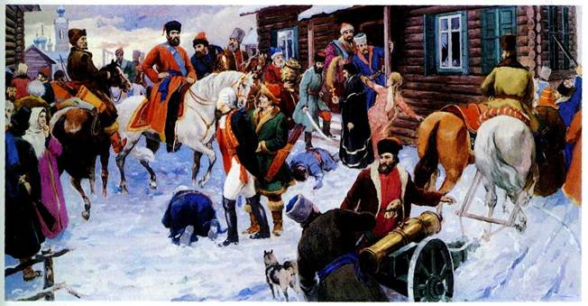
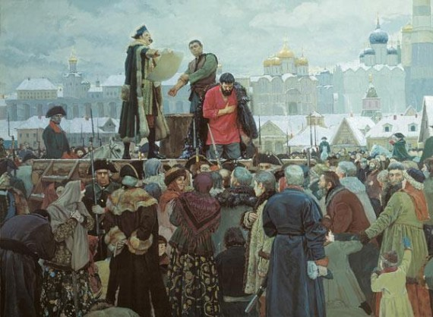
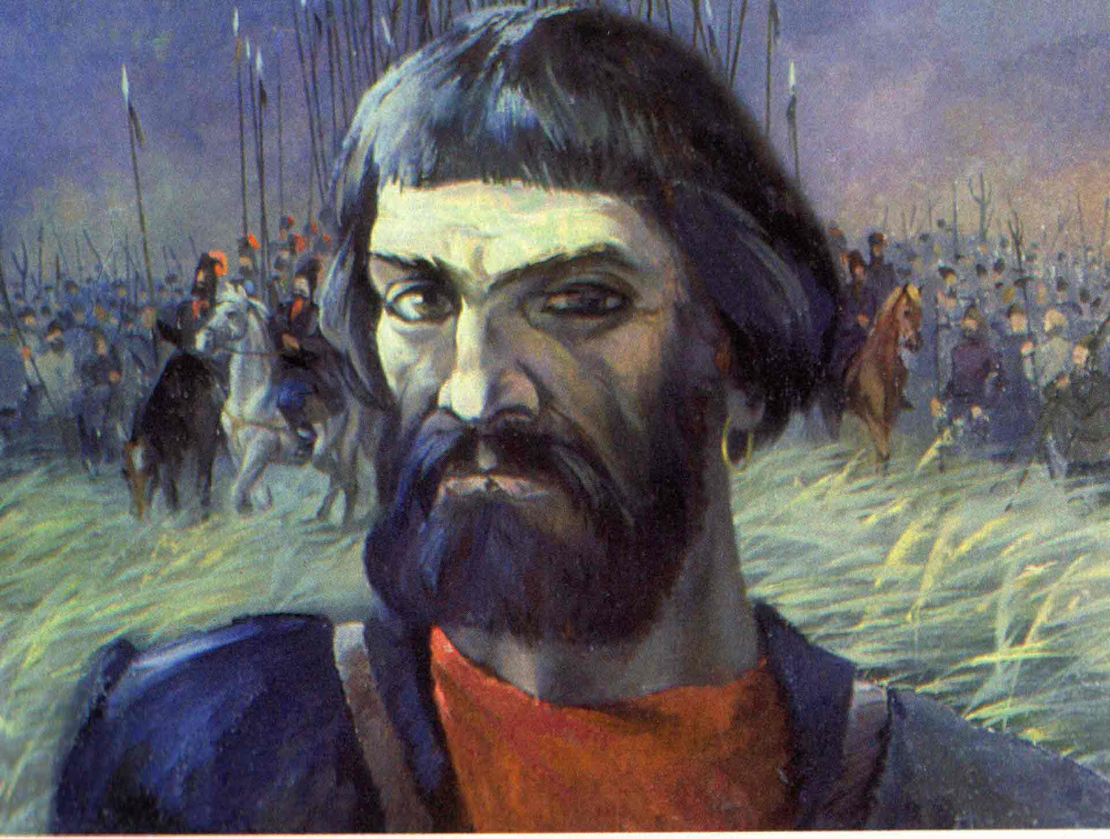
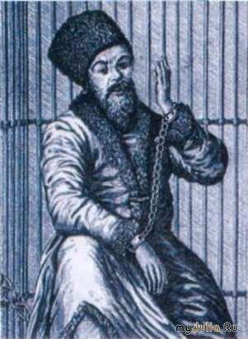
Емельян Пугачёв

Slide 10
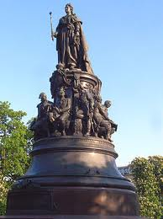
Памятник Екатерине
История дала ей имя Великая. В её честь в Петербурге поставлен памятник.

Slide 11
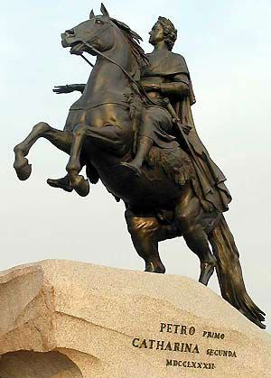
Какие изменения произошли в Петербурге при Екатерине II ?
На главной площади возник памятник Петру Великому, который называют Медным всадником.
Нева оделась в каменные набережные.
Строились каменные и чугунные мосты.
Возведён Зимний дворец.

Slide 12
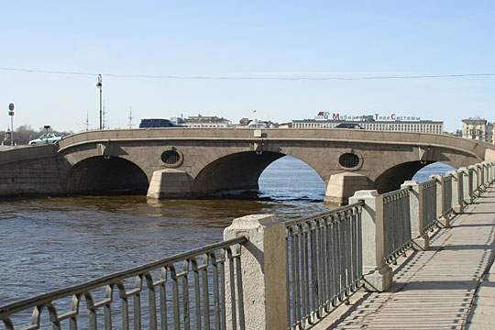
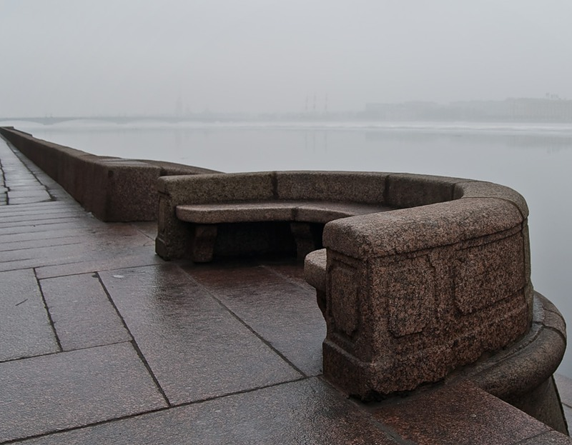

Slide 13
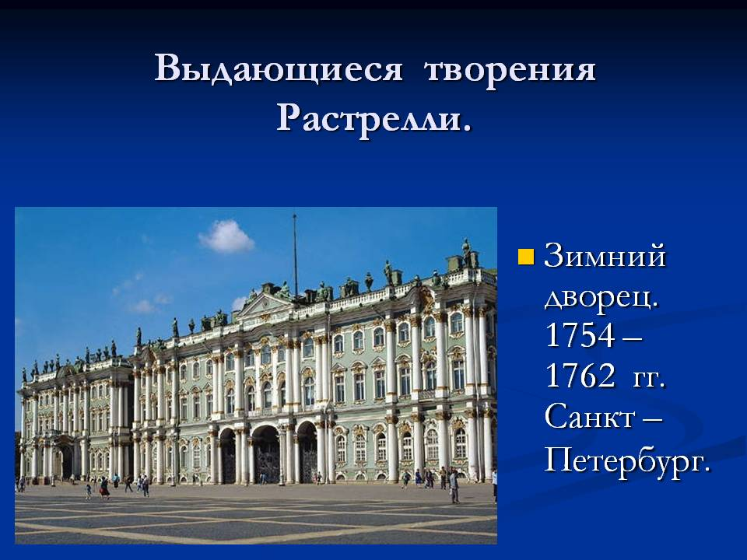

Slide 14
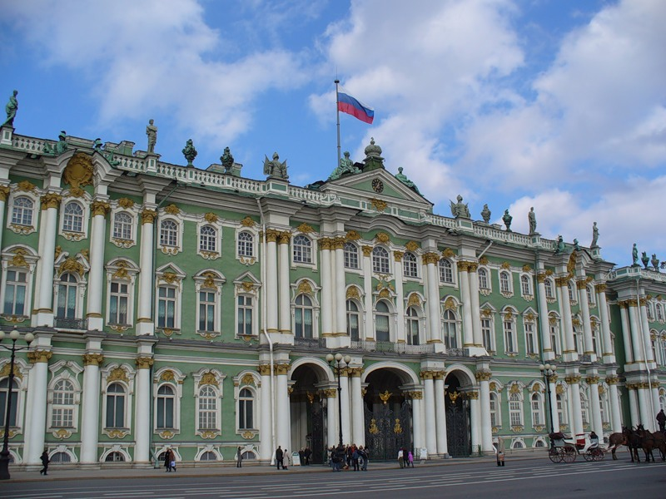
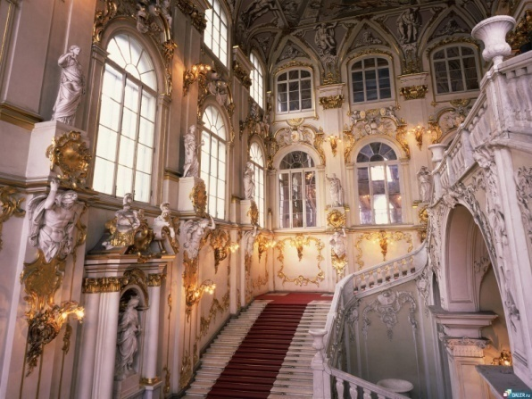
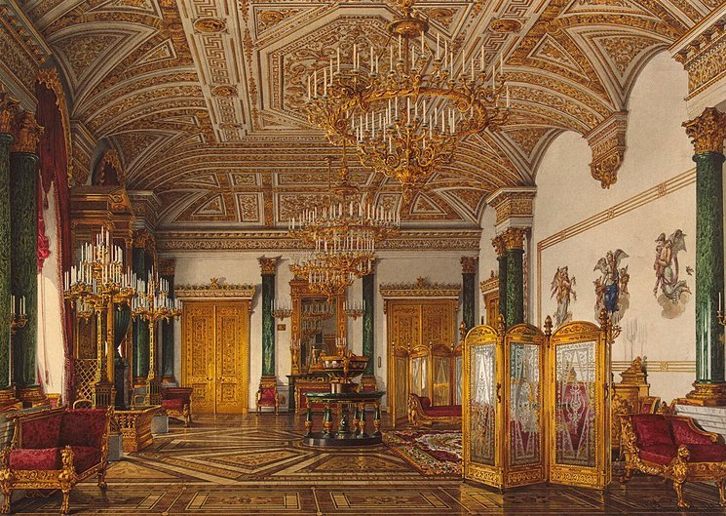
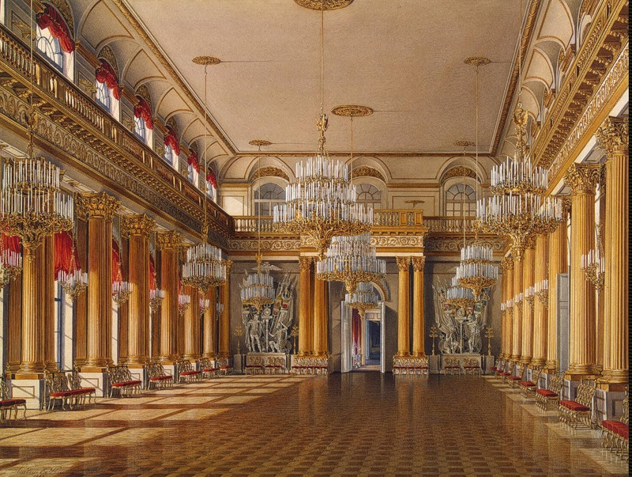

Slide 15
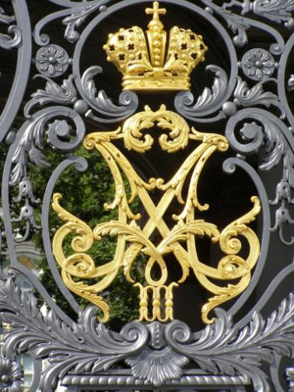
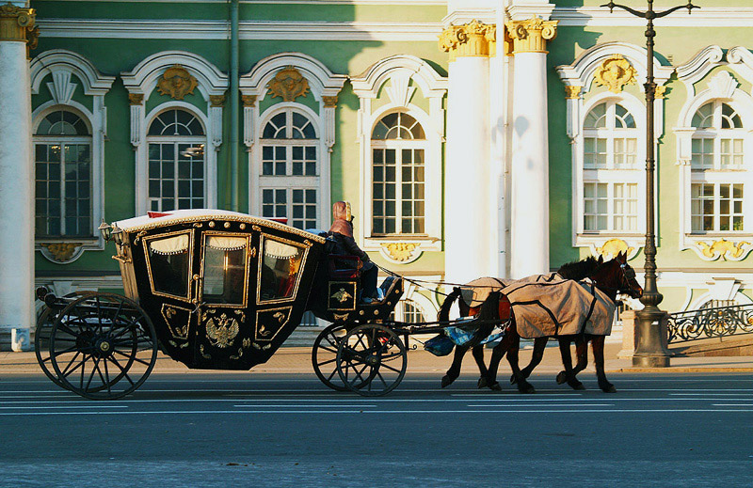
Герб Романовых на воротах Зимнего дворца

Slide 16
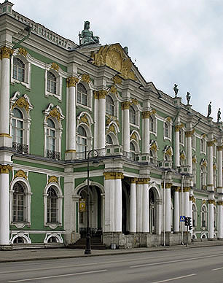
Иорданский подъезд

Slide 17
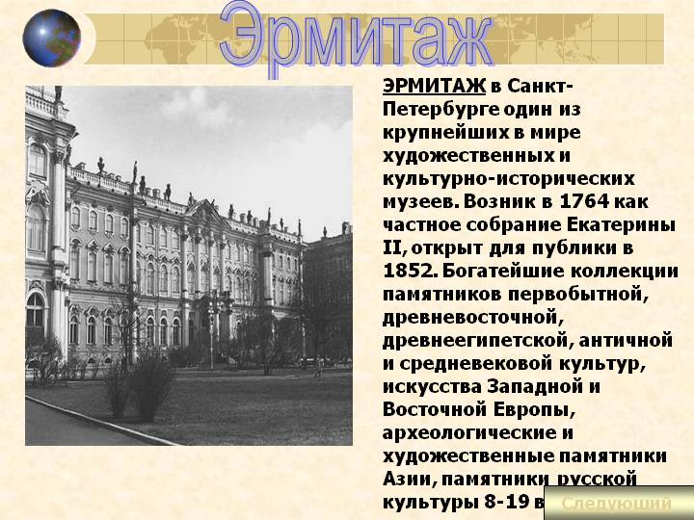

Slide 18
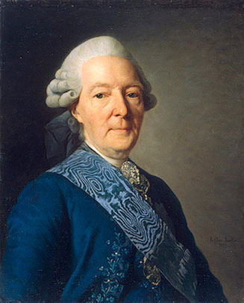
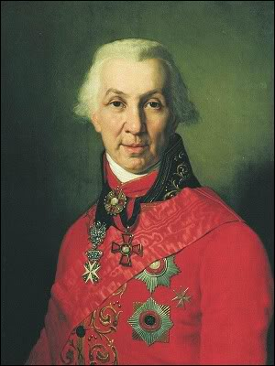
Помощники Екатерины II
И.И.Бецкой Г.Р. Державин

Slide 19
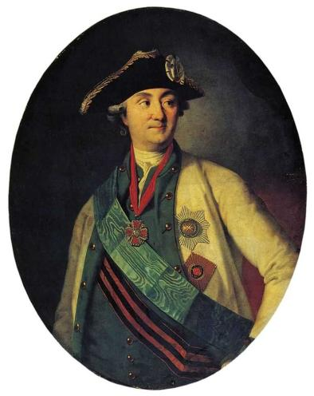
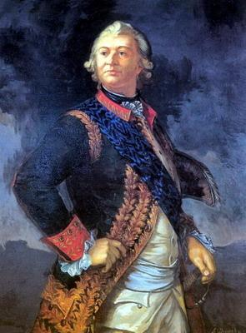
А.Г. Орлов Г.А. Потёмкин

Slide 20
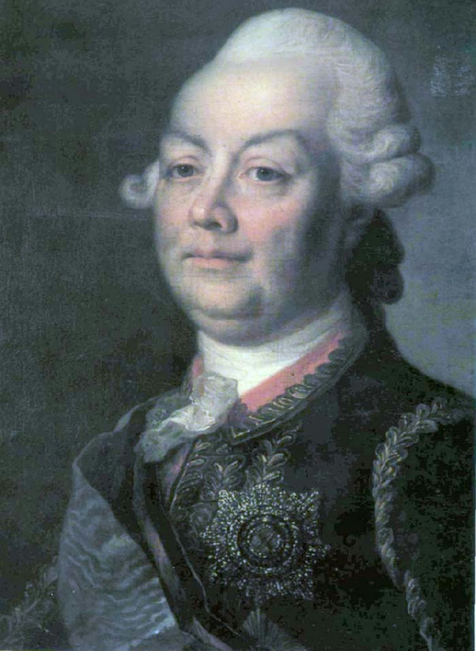
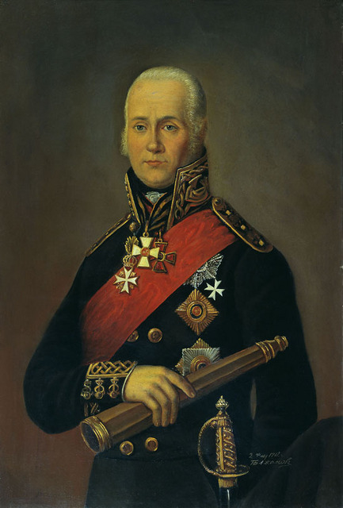
П.А. Румянцев Ф.Ф.Ушаков

Slide 21
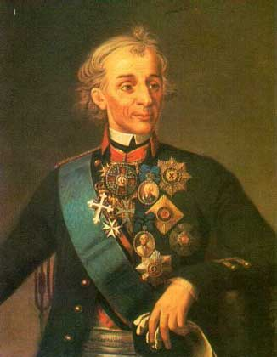
Александр Васильевич Суворов
В 15 лет Суворов поступил в военную школу.
Десять лет он прослужил простым солдатом.
В 1754 году был произведён в офицеры.
С именем Суворова связаны многие победы русской армии.
В 1799 году Суворов стал генералиссимусом – это наивысшее воинское звание в русской армии.

Slide 22
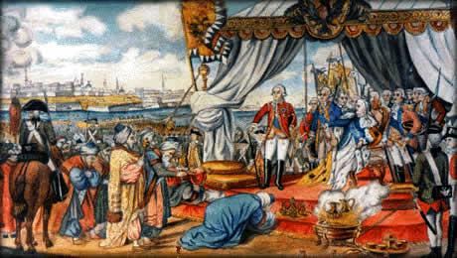
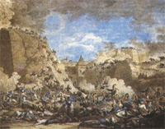
Взятие крепости Измаил

Slide 23
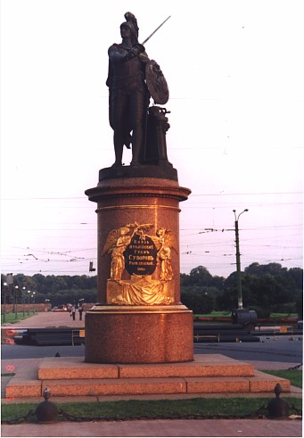
Памятник Суворову
Лицом к Неве у Марсова поля стоит памятник Александру Васильевичу Суворову.
Его создал Михаил Иванович Козловский.
Фигура на постаменте одета в доспехи средневекового рыцаря.
Модель памятника, где бог войны изображён с лицом Суворова, Козловский подарил дочке полководца – Суворочке.

Slide 24
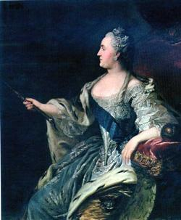
Умерла императрица 6 ноября 1796 года.
Она царствовала 34 года и вошла в историю под именем «Великой».
В делах она принимала за образец Петра Великого и постоянно спрашивала себя «Как бы поступил в таком случае Пётр»?

Slide 25
Проверь себя:
Кто стал продолжателем дел Петра I?
Екатерина II.
Сколько лет царствовала Екатерина II?
34 года.
Как её стали называть?
Великая.
Какой редкий дар был у Екатерины?
Выбирать себе помощников и советников.

